Slide 1

اسم المقرر
الادارة المالية
استاذ المقرر
أ/ عبداللطيف الملحم
جامعة الملك فيصل
عمادة التعلم الإلكتروني والتعليم عن بعد
1

Slide 2
المحاضرة السابعة
التخطيط المالي

Slide 3
التخطيط المالي
يجب ان يبدأ التخطيط المالي بالتالي:
- تحديد الهدف
- التنبؤ بالمتغيرات والتي تساعد في الكشف عن الصعوبات والتعامل معها بشكل مبكر

Slide 4
التخطيط المالي
يتأثر مستوى الاحتياجات المالية للمنشأة بثلاث عوامل رئيسية:
1- الموسمية في المبيعات: اجهزة التكييف في فصل الصيف
2- طبيعة الدورة التجارية: رواج/ ازدهار بالتالي ارتفاع المبيعات او ركود/ كساد بالتالي انخفاض المبيعات
3- معدل النمو لدى المنشأة: نسبة نمو عالية بالتالي حاجة الى اموال اضافية

Slide 5
التخطيط المالي
ادوار عملية التخطيط المالي للمنشأة:
1- فحص التداخلات والعلاقات المتشابكة بين قرارات الاستثمار والتمويل وسياسة توزيع الارباح وادارة راس مال العامل
2- مساعدة المنشأة في فحص وتقييم الخيارات الاستثمارية المتاحة
3- تفادي المخاطر
4- خلق نوع من المرونة والتجانس بين اهداف المنشأة

Slide 6
التخطيط المالي
ماهي اهم النماذج المستخدمة في التخطيط المالي:
أ- نموذج النسب المئوية من المبيعات
ب- تحليل الانحدار

Slide 7
التخطيط المالي
اولا: اسوب النسب المئوية من المبيعات:
- المبيعات هي الاساس الذي يبنى علية عملية التنبؤ بالاحتياجات المالية
- هناك علاقة قوية بين المبيعات وبنود الاصول والخصوم في الميزانية
- عن طريق المبيعات يمكننا تحديد ما يجب ان تكون علية بنود المركز المالي للمنشأة مستقبلا

Slide 8
التخطيط المالي
- بعض البنود تتغير بشكل مباشر مع بعض بنود الميزانية (النقدية, الذمم المدينة, والمخزون)
- القروض قصيرة الاجل, القروض طويلة الاجل, والاسهم العادية والممتازة لا يتأثرون بالتغير في المبيعات (تمويل خارجي)
- الاصول الثابتة لا تتأثر بالمبيعات في المدى القصير بينما في المدى الطويل تتأثر بتغير المبيعات
- الحسابات الدائنة المستحقات من اجور وضرائب تتأثر بشكل مبشر بالمبيعات

Slide 9
الية حساب الارباح المحتجزة:
فيما يتعلق بالأرباح المحتجزة فانه بناء على سياسة توزيع الارباح التي تنتهجها المنشأة يمكن تحديد قيمتها للسنة القادمة:
مثال: اذا كانت المبيعات المتوقعة 100,000 ريال وان هامش صافي الربح 8% ومعدل الارباح المحتجزة 40%
يمكن استخدام القانون التالي:
الارباح المحتجزة= المبيعات المتوقعة * هامش صافي الربح * معدل احتجاز الارباح
= 100,000 * 8% * 40% = 3200 ريال

Slide 10
التخطيط المالي
مثال على طريقة النسب المئوية من المبيعات:
الميزانية العمومية لشركة ناصر لعام 2008
القيمة | الخصوم | القيمة | الاصول
150,000 | ذمم دائنة | 50,000 | النقدية
50,000 | متأخرات | 150,000 | ذمم مدينة
200,000 | م الخصوم المتداولة | 200,000 | مخزون
200,000 | ديون طويلة الاجل | 400,000 | م الاصول المتداولة
250,000 | اسهم عادية | 400,000 | م الاصول الثابتة
150,000 | ارباح محتجزة
800,000 | م الخصوم وحقوق الملكية | 800,000 | مجموع الاصول

Slide 11
التخطيط المالي
بلغت مبيعات الشركة مليون ريال في عام 2013 وحققت ربحا صافيا مقداره 8% على المبيعات. تتبع المنشأة سياسة توزيع 50% من ارباحها على المساهمين ويتوقع ان تزيد مبيعات الشركة في عام 2014 بنسبة 15% عن مبيعات2013. علما بان المنشأة تعمل حاليا بكامل طاقتها الانتاجية
المطلوب: تحديد البنود التي تتغير بشكل مباشر مع التغير في المبيعات
تحديد الاحتياجات المالية الكلية للشركة
تحديد الاحتياجات المالية الخارجية للشركة

Slide 12

التخطيط المالي
المطلوب الاول:
يجب تحديد البنود التي تتغير مباشرة مع التغير في المبيعات والبنود التي لا تتغير مع التغير في المبيعات
(النقدية, ذمم مدينة, المخزون, اصول ثابتة, ذمم دائنة, متأخرات, ارباح محتجزة) تتغير مع تغير المبيعات
(ديون طويلة الاجل, اسهم عادية) لا تتغير مع تغير المبيعات

Slide 13
التخطيط المالي
-المبيعات المتوقعة لسنة 2014=1,000,000 * 15% =1150,000 ريال
-الزيادة في المبيعات عن السنة السابقة = 150,000 ريال
- نقوم باستخراج الارباح المحتجزة باستخدام المعادلة التالية:
الارباح المحتجزة= هامش صافي الربح*معدل احتجاز الارباح*المبيعات المتوقعة
8% * 50% * 1,150,000 = 46,000 ريال

Slide 14
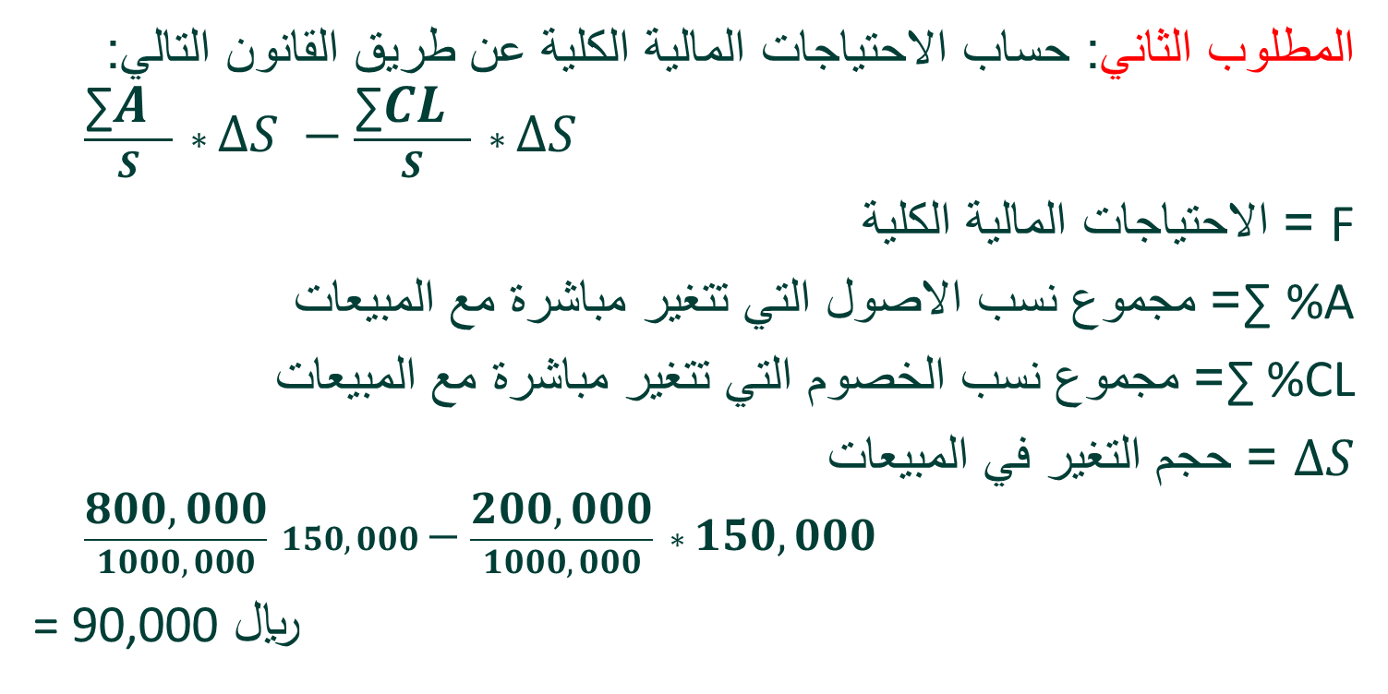
التخطيط المالي
المطلوب الثاني: حساب الاحتياجات المالية الكلية عن طريق القانون التالي:
$$\frac{\text{∑}A }{S} ∗∆S −\frac{\text{∑}CL }{S} ∗∆S$$
= الاحتياجات المالية الكلية F
= مجموع نسب الاصول التي تتغير مباشرة مع المبيعات∑ %A
= مجموع نسب الخصوم التي تتغير مباشرة مع المبيعات ∑ %CL
= حجم التغير في المبيعات $∆S$
$$\frac{800,000}{1000,000} 150,000−\frac{200,000}{1000,000} ∗150,000$$
= 90,000 ريال

Slide 15
التخطيط المالي
المطلوب الثالث: حساب الاحتياجات المالية الخارجية عن طريق القانون التالي:
الاحتياجات المالية الخارجية = الاحتياجات المالية الكلية – الارباح المحتجزة للسنة القادمة
90,000 - 46,000 = 44,000 ريال

Slide 16

بحمد الله

